Slide 1
TEMAT 5: Wypracowanie decyzji podczas akcji gaśniczych
Szkolenie kierujących działaniem ratowniczym dla członków OSP
(SZKOLENIE DOWÓDCÓW OSP)

Slide 2
Wypracowanie decyzji podczas akcji gaśniczych
Materiał nauczania:
Rozpoznanie sytuacji pożarowej.
Ocena sytuacji pożarowej i ocena możliwości taktycznych.
Znaczenie informacji uzyskanych z rozpoznania do oceny sytuacji.
Zamiar taktyczny.
Podstawowe rodzaje działań taktycznych.
Kierowanie działaniami gaśniczymi z uwzględnieniem specyfiki obiektów i terenów.
Organizacja zaopatrzenia wodnego.

Slide 3
Rozpoznanie sytuacji pożarowej
Rozpoznanie
Ocena sytuacji
Rozkaz bojowy
Zamiar taktyczny
Decyzja
Ocena możliwości
Rozkaz bojowy wstępny

Slide 4
Rozpoznanie sytuacji pożarowej
Rozpoznanie – są to zorganizowane, aktywne i ciągłe działania prowadzące do uzyskania informacji na temat zdarzenia.
ROZPOZNANIE WSTĘPNE
Ogólne rozpoznanie w stopniu pozwalającym na ocenę sytuacji i podjęcie decyzji.
Realizowane jest przed podjęciem zasadniczych działań ratowniczo- gaśniczych
ROZPOZNANIE SZCZEGÓŁOWE
Rozpoznanie prowadzone podczas działań ratowniczo-gaśniczych.
Pozwala na ocenę skuteczności podjętych przedsięwzięć, śledzenie zmian w sytuacji, korektę decyzji i działań
ROZPOZNANIE BOJEM
Połączenie rozpoznania wstępnego i szczegółowego. Prowadzone z równoczesnymi działaniami ratowniczo-gaśniczymi.
Charakterystyczne dla pierwszych pododdziałów. Uzupełnione następnie szczegółowym

Slide 5
Rozpoznanie sytuacji pożarowej
ROZPOZNANIE POŻARU
ROZPOZNANIE WSTĘPNE
ROZPOZNANIE RATOWNICZE
ROZPOZNANIE SZCZEGÓŁOWE
ROZPOZNANIE WODNE
ROZPOZNANIE BUDOWLANE
ROZPOZNANIE TERENOWE
ROZPOZNANIE SYTUACJI ATMOSFERYCZNEJ I MIKROKLIMATYCZNEJ

Slide 6
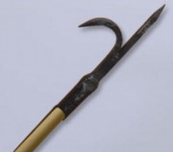
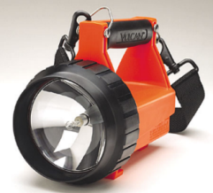
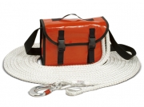
Rozpoznanie sytuacji pożarowej
Rozpoznanie wodne
Najczęściej zadanie to spoczywa na rocie drugiej i jest prowadzone równolegle z rozpoznawaniem pożaru.
Podstawowe wyposażenie patrolu prowadzącego rozpoznanie wodne stanowi:
- linka, szpadel, bosak lekki lub łom
- klucze hydrantowe
w nocy także latarka
W terenie miejskim (sieci hydrantowe )
można zredukować ilość sprzętu.

Slide 7
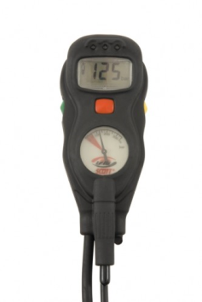
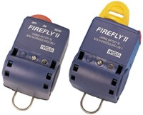
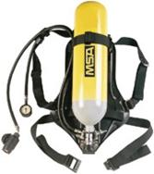
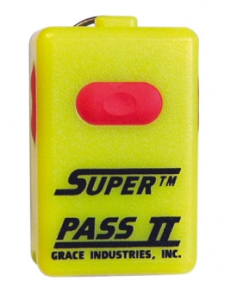
Rozpoznanie sytuacji pożarowej
Rozpoznanie sytuacji pożarowej
Należy rozważyć zabranie następującego sprzętu (rozpoznanie):
sprzęt ochrony dróg oddechowych i sygnalizator bezruchu,
linka strażacka,
podręczny sprzęt burzący (jak np. topór ciężki, łom, inopur) pozwalający na sforsowanie zablokowanych przejść,

Slide 8
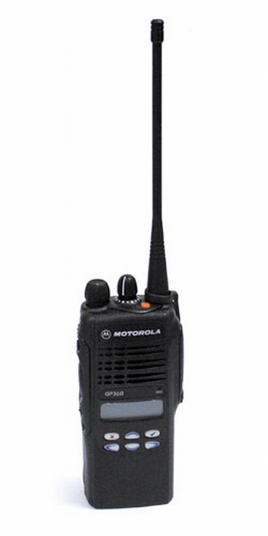
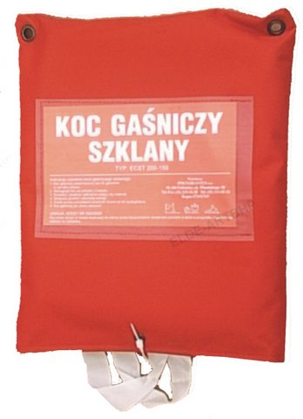
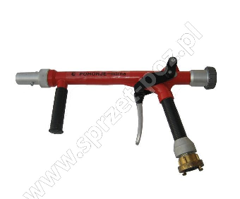
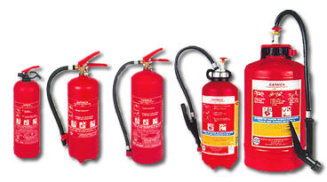
Rozpoznanie sytuacji pożarowej
Rozpoznanie sytuacji pożarowej
sprzęt oświetleniowy,
radiotelefon przenośny,
podręczny sprzęt gaśniczy, umożliwiający nie tylko znalezienie źródła ognia, ale także ugaszenie pożaru w zarodku (zależnie od rozpoznania, np. koc gaśniczy, gaśnica, itp.)
Wykorzystać można także linię gaśniczą zakończoną prądownicą /szybkie natarcie/.

Slide 9
Ocena sytuacji pożarowej i ocena możliwości taktycznych
Ocena sytuacji
Sytuacja pożarowa – stan rozwoju i rozprzestrzeniania się pożaru w danym momencie.
Ocena sytuacji – analiza stanu i określenie konsekwencji wynikających z rozwoju i rozprzestrzeniania się pożaru, skutków katastrof, klęsk żywiołowych i innych występujących zagrożeń przez kierującego działaniami ratowniczymi lub sztab akcji po przeprowadzonym rozpoznaniu.
Ocena możliwości – określenie wydajności i przydatności sił i środków zgromadzonych na terenie akcji po określeniu wielkości zaistniałego zagrożenia (ocenie sytuacji).

Slide 10
Ocena sytuacji pożarowej i ocena możliwości taktycznych
Ocena sytuacji dotyczy określenia:
rozmiaru zagrożenia dla ludzi, zwierząt i mienia,
możliwości wystąpienia wybuchu lub zawalenia,
szybkości, z jaką pożar może rozprzestrzeniać się,
występowania możliwości rozprzestrzeniania się pożaru,
kierunków rozprzestrzeniania się pożaru,
w jakim stopniu zadymienie, subst. toks. mogą komplikować sytuację i działania,
czy siły i środki przybyłe do akcji są wystarczające,
ile czasu zajmie przybycie dodatkowych sił i środków,
jakie rozmiary przyjmie zdarzenie do czasu przybycia wymaganej ilości sił i środków,
czy wystarczające są zasoby środków gaśniczych,
czy istnieją dodatkowe zagrożenia i czy potrzebna jest pomoc innych służb,
jaka jest efektywność podjętych działań.

Slide 11
Ocena sytuacji pożarowej i ocena możliwości taktycznych
Mając na uwadze powyższe, ocenę sytuacji można sprowadzić
do 4 podstawowych kategorii informacji:
Zagrożenie dla ludzi i zwierząt
Zagrożenie dla obiektów, urządzeń i materiałów
Ocena sytuacji
Możliwości działania oraz potencjał SIS w dyspozycji dowódcy
Czas przybycia wsparcia i działania w przyjętym wariancie taktycznym
Ocena możliwości

Slide 12
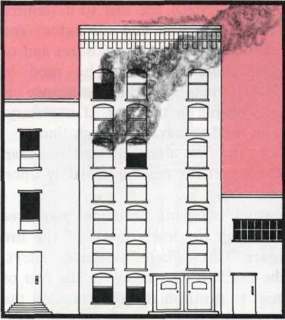
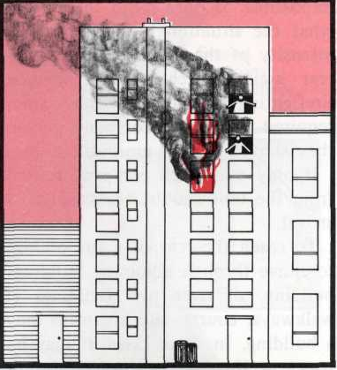
Znaczenie informacji uzyskanych z rozpoznania do oceny sytuacji
Zastana sytuacja może różnić się w zależności od tego, czy pojazd podjechał z przodu budynku (rys. po lewej) czy z tyłu (rys. po prawej)

Slide 13
Zamiar taktyczny
Zamiar taktyczny – określenie celów działania taktycznego, ich kolejności oraz sposobów realizacji.
Decyzja – plan działania obejmujący zamiar taktyczny, zadania bojowe, główny kierunek działań i organizację dowodzenia
Rozkaz bojowy – (1) polecenie (nakaz) podjęcia lub zaniechania działania podczas akcji/ćwiczeń. (2) polecenie KAR obowiązujące wszystkich uczestników akcji ratowniczej (ćw.), określające zadania bojowe oraz sposoby ich realizacji w celu ratowania zagrożonych i likwidowania pożaru, usuwania skutków katastrof, klęsk żywiołowych i miejscowych zagrożeń.

Slide 14
Podstawowe rodzaje działań taktycznych
Natarcie - to podstawowa forma walki z pożarem polegająca na bezpośrednim działaniu w kierunku ogniska pożaru, w celu całkowitego przerwania procesu spalania. Jest to zatem aktywna forma walki, pozwalająca na osiągnięcie celu ostatecznego /likwidacji pożaru/.

Slide 15
Podstawowe rodzaje działań taktycznych
W zależności od miejsca zorganizowania stanowisk gaśniczych wyróżniamy natarcie:
1. Frontalne
2. Oskrzydlające
3. Okrążające.
1.
2.
3.

Slide 16
Podstawowe rodzaje działań taktycznych
Obrona to forma działania taktycznego polegająca na oddziaływaniu określonymi środkami na obiekty zagrożone pożarem.
Są to działania o charakterze zachowawczym, mające na celu utrzymanie zastanej sytuacji do chwili przybycia następnych jednostek.

Slide 17
Podstawowe rodzaje działań taktycznych
Zależnie od celu użycia prądu gaśniczego:
chłodzenie gazów pożarowych: 100 do 250 l/min,
natarcie pośrednie do 350 l/min,
natarcie bezpośrednie: do 500 l/min,
Dlaczego?
chłodzenie gazów pożarowych nie jest gaszeniem – jest zapobieganiem wystąpieniu niebezpiecznych zjawisk pożarowych.
natarcie pośrednie nie jest podawaniem wody na powierzchnie gaśnicze tylko w gazy pożarowe w celu wytworzenia pary, więc większe wydajności wiążą się ze zwiększeniem strat wtórnych,
natarcie bezpośrednie to oddziaływanie na palącą się powierzchnię a wartość 500 l/min jest (przybliżoną) maksymalną praktyczną wartością możliwą do uzyskania z jednego prądu gaśniczego – czy jednak jest możliwość skutecznego pokrycia powierzchni palącej się jednym prądem gaśniczym? Najczęściej nie. Czy na ogół całą powierzchnia pożaru objęta jest w pełni rozwiniętym pożarem? Również nie.

Slide 18
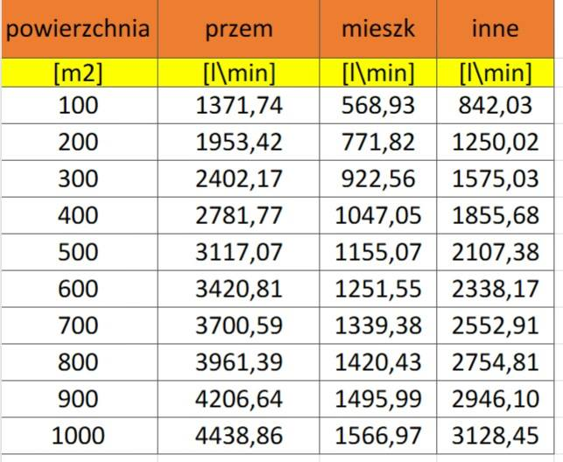
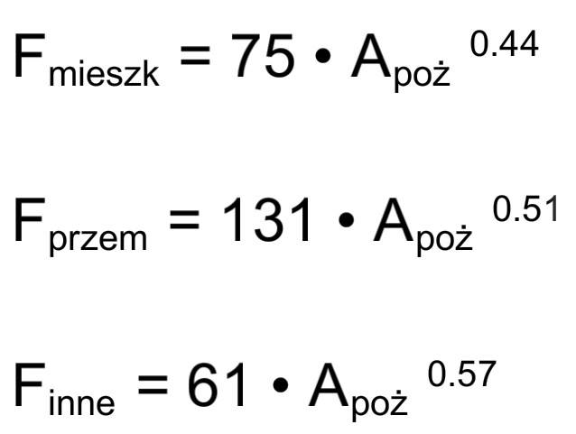
Podstawowe rodzaje działań taktycznych
Zależnie od charakterystyki obiektu (mieszkalne, przemysłowe, inne) przy pożarze w pełni rozwiniętym, wymagane wydajności różnią się od siebie, zależnie od powierzchni pożaru w danej chwili.

Slide 19
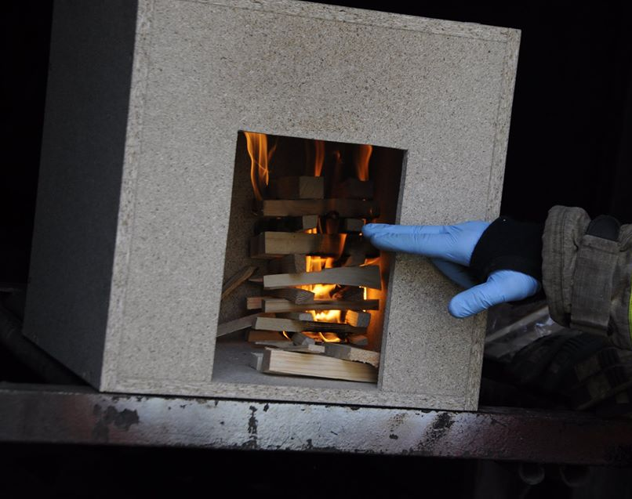
Podstawowe rodzaje działań taktycznych
Pożar kontrolowany przez paliwo (KPP) – pożar, w którym dynamika procesu spalania zależna jest od ilości paliwa, jego rodzaju, usytuowania oraz stopnia wymieszania z powietrzem (lub rozdrobnienia) a zatem od eksponowanej na ciepło powierzchni paliwa, natomiast do strefy spalania dociera wystarczająca ilość tlenu.
Pożar kontrolowany przez wentylację (KPW) – pożar w fazie rozwiniętej, w którym dynamika procesu spalania zależna jest od ilości tlenu docierającego do strefy spalania, a zatem pośrednio od liczby oraz wzajemnego usytuowania dróg doprowadzania powietrza (drzwi, okien, klap, szybów, kanałów, przepustów itd.).

Slide 20
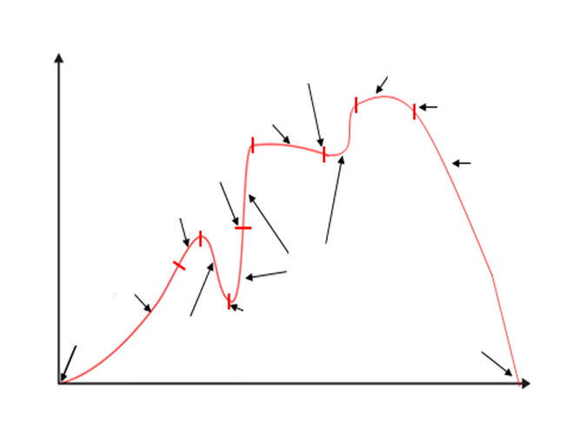
Podstawowe rodzaje działań taktycznych
W pełni rozwinięty (KPW)
Wentylacja na dachu
W pełni rozwinięty (KPW)
Działania gaśnicze
Rozgorzenie
Wygasanie (KPP)
Rozwój (KPW)
Rozwój (KPP)
Rozwój (KPW)
Zapłon
Wstępne wygasanie (KPW)
Wentylacja (SP/inna)
Ugaszenie

Slide 21
Kierowanie działaniami gaśniczymi z uwzględnieniem specyfiki obiektów i terenów
4,8 do 6 l/min
1,8 do 60 l/min
12 do 18 l/min
6 do 9 l/min
3 do 6 l/min
9,6 do 16,8 l/min
9,6 do 10,8 l/min
4,8 do 60 l/min
4,8 do 6 l/min
3,6 do 6 l/min
6 do 9 l/min
6 l/min
24 l/min
12 do 18 l/min
18 l/min
na każdy m² powierzchni pożaru

Slide 22
Organizacja zaopatrzenia wodnego
Systemy dostarczania wody:
Dowożenie – polega na przewożeniu wody pomiędzy punktem jej czerpania, a miejscem prowadzenia działań gaśniczych przy wykorzystaniu typowych samochodów ratowniczo-gaśniczych wyposażonych w zbiornik wody.

Slide 23
Organizacja zaopatrzenia wodnego
Systemy dostarczania wody:
Przepompowywanie – polega na przesyłaniu wody za pomocą węży pożarniczych pomiędzy nasadą tłoczną pompy, a zbiornikiem, z którego czerpie kolejna pompa ustawiona szeregowo w kierunku pożaru. Odległość pomiędzy kolejnymi pompami jest zależnością pomiędzy oczekiwaną wydajnością, średnicą zastosowanych węży, a stratami ciśnienia powstałymi w wężach oraz stratami powstałymi w wyniku różnicy poziomów.

Slide 24
Organizacja zaopatrzenia wodnego
Systemy dostarczania wody:
Przetłaczanie – polega na przesyłaniu wody za pomocą węży pożarniczych pomiędzy nasadą tłoczną pompy, a nasadą ssącą kolejnej pompy ustawionej szeregowo w kierunku pożaru. Odległość pomiędzy kolejnymi pompami jest zależnością pomiędzy oczekiwaną wydajnością, średnicą zastosowanych węży, a stratami ciśnienia powstałymi w wężach oraz stratami powstałymi w wyniku różnicy poziomów.

Slide 25
Organizacja zaopatrzenia wodnego
Systemy dostarczania wody:
System mieszany – wykorzystuje w/w sposoby dostarczania wody do pożaru, stosowane wspólnie w celu optymalnego wykorzystania dostępnego potencjału gaśniczego. Zastosowane bufory wodne zapewniają ciągłość podawania wody i optymalizują czasy poszczególnych operacji. Dzięki zlokalizowaniu punktów tankowania oraz zrzutu wody przy drogach o lepszych parametrach trakcyjnych skrócony zostaje czas jej transportu.

Slide 26
BIBLIOGRAFIA
P. Bielicki, A. Kamiński (red), Taktyka działań ratowniczych. Zasady postępowania. Działania gaśnicze., CS PSP Częstochowa, 1998 r.
P. Bielicki, Działania gaśnicze cz.2: Organizacja pracy w zastępie gaśniczym., CS PSP Częstochowa, 2000 r.
P. Bielicki, Działania gaśnicze cz.3: Rozpoznanie pożaru., CS PSP Częstochowa, 2001 r.
P. Bielicki, Taktyka działań gaśniczych dla słuchaczy kursu kwalifikacyjnego szeregowych Państwowej Straży Pożarnej., Edura Warszawa, 2004 r.
E. Gierski, Efektywność dowodzenia., Firex Warszawa, 1997 r.
A. Kamiński, Sytuacje pożarowe, siły i środki niezbędne w działaniach taktycznych., SGSP Warszawa, 1998 r.
Regulamin rozwinięć samochodów ratowniczo-gaśniczych – projekt, Warszawa 2016
S. Kokot-Góra, Techniki operowania prądami gaśniczymi, Aipress Opole, 2015
www.cfbt.pl
Pobrano 18.02.20016 z www.os-psp.olsztyn.pl

